Slide 1
Från arbetsmiljö som stödprocess till en strategisk framgångsfaktor
Malin Lohela Karlsson, docent
Arbetsmiljöforskare med fokus på verksamhetseffekter
Notes:
Presentation av mig – bakgrund och inriktning
När vi pratar om arbetsmiljö handlar det ofta om arbetsbelastning, trivsel och enskilda medarbetares hälsa. Men forskning visar tydligt att arbetsmiljön är något mycket större än så. Den är en strategisk fråga som påverkar både kvalitet, effektivitet och hur hållbar verksamheten är över tid.
I dag vill jag lyfta blicken och visa hur arbetsmiljön hänger ihop med verksamhetsresultat – och varför just ledningsnivån spelar en avgörande roll. Vi ska titta på vad forskningen säger om de faktorer som gör att vissa arbetsplatser lyckas både behålla hälsa och nå goda resultat, medan andra kämpar med hög sjukfrånvaro, hög personalomsättning och kvalitetsbrister.
Rubriken på mitt pass är ”När arbetsmiljön blir strategi – kopplingen mellan hälsa, prestation och resultat”. Det är precis det som är kärnan: att se arbetsmiljön som en del av styrningen, inte bara som ett HR-ärende vid sidan av kärnuppdraget.

Slide 2
Vad spelar arbetsmiljön för roll?
Arbetsmiljö
Medarbetarnas förutsättningar
Prestation
Verksamhetsutfall
Notes:
Jag vill börja med att ni tänker på en situation ni själva har upplevt – kanske en period då allt i verksamheten flöt på. Kollegor samarbetade smidigt, kommunikationen fungerade, besluten gick snabbt och patienterna, invånarna eller de ni har i uppdrag att stötta fick riktigt bra service. Känslan av att vi gör ett bra jobb tillsammans var tydlig.
Och så tänk motsatsen: när belastningen varit hög, bemanningen knapp och kommunikationen haltar mellan olika delar av organisationen. Det är samma människor, samma uppdrag – men helt olika förutsättningar. Skillnaden ligger ofta inte i viljan eller kompetensen, utan i själva arbetsmiljön – i hur arbetet är organiserat, leds och samordnas.
Forskningen visar att arbetsmiljön inte bara påverkar hur vi mår, utan också hur väl verksamheten fungerar. En god arbetsmiljö hänger ihop med lägre sjukfrånvaro, bättre prestation, högre kvalitet och stabilare bemanning. Det är därför vi behöver börja se arbetsmiljön inte som en HR-fråga, utan som en strategisk fråga för hela ledningen.
Om vi tittar på bilden här, så handlar det i grunden om ett samband vi ofta pratar om, men inte alltid styr efter:
Arbetsmiljö → Medarbetarnas förutsättningar → Prestation → Verksamhetsresultat (effektivitet, kvalitet, patientsäkerhet).
När förutsättningarna för att göra ett bra jobb finns på plats, då blir resultatet också bättre – både för människorna och för verksamheten.

Slide 3
Vad händer om förutsättningar inte finns på plats?
Utebliven prestation/
ineffektivitet
Notes:
I tidigare studier har vi undersökt samband mellan arbetsmiljö, medarbetares hälsa samt påverkan på prestation...
Kort och lång sikt… nedsatt prestation respektive ökad risk för sjukfrånvaro

Slide 4
Konsekvenser av ohälsa och brister i arbetsmiljö – ur ett organisationsperspektiv
Sjukfrånvaro
Korttidsfrånvaro
Långtidsfrånvaro
Personalomsättning
Produktionsbortfall (nedsatt prestationsförmåga pga ohälsa eller arbetsmiljöproblem)
Bristande motivation -> minskad prestation
Kvalitetsbrister
Effektivitetsförlust
Produktivitetsförlust
Kompetensförsörjningsutmaningen
Notes:
Brister i arbetsmiljö och ohälsa i medarbetargruppen ger konsekvenser för verksamheterna. Tex:…
För de som är kvar på arbetet men tex upplever ohälsa, långvarigt hög arbetsbelastning/utebliven återhämtning mm kan detta resultera i att organisationen har en inbyggd ineffektivitet.
Offentlig sektor har en stor utmaning med att uppdraget (kraven) nästintill är obegränsat medan resurserna är begränsade -> obalans mellan krav och resurser. Idag pratar vi om digitalisering och AI som ett sätt att effektivisera arbetet och utveckla våra verksamheter. Sådant kan påverka arbetsmiljön – viktigt att vara medveten om detta så att de önskade effekterna inte uteblir till följd av arbetsmiljöproblem.

Slide 5

Effekter av en god arbetsmiljö
Bättre prestationer
Ökad kvalitet
Minskad personalomsättning
Lägre sjukfrånvaro
En attraktiv arbetsplats
Stärkt kompetensförsörjning
Notes:
Vilket resulterar i:
Mindre tid till rekrytering av nya medarbetare
Mindre tid till introduktion av nya medarbetare
Mindre tid till att lösa bemanning
Minskade personalkostnader samt sjukfrånvarokostnader
Lättare att attrahera och rekrytera kompetent personal

Slide 6
Kostnader för ohälsa och arbetsmiljöproblem

Slide 7

Exempel kostnader ohälsa för arbetsgivaren
Produktionsbortfall pga ohälsa/arbetsmiljö
Merarbete för chefer
Kvalitetsbrister
Underhållskostnader
Produktivitetsförlust
Sjukfrånvaro
Sjuklön
Förlorad produktivitet under rehabiliteringsperioden
Kostnad vikarie
Tid som läggs på besök hos företagshälsovården
Personalomsättning
Administration och rekryteringskostnad
Utbildningskostnad
Tid till handledning nya medarbetare
Notes:
Kompetenstapp som uppstår både vid sjukfrånvaro och personalomsättning.
Merarbete för chefer – Behov av att lägga tid på tex pappersarbete relaterat till arbetsmiljö, tex tid för rapportering och utredning av olycksfall.
Underhållskostnader – Reparation av utrustning som skadats i samband med olycka. Kostnader för att vidta åtgärder för hantering av existerande arbetsmiljöproblem.
Produktivitetsförlust – Minskad produktivitet pga mindre erfarna vikarier.

Slide 8
Vad kostar ohälsa arbetsgivaren?
En korttidssjukfrånvarodag = ca 10% av månadslönen
En långtidssjukfrånvarodag = ca 1% av månadslönen
Ett sjukfall = ca 100 000 kr
Genomsnittligt produktionsbortfall vid arbetsmiljöproblem och ohälsa = åtminstone 10% av arbetstiden
Notes:
Produktionsförlust före, under och efter sjukfrånvaro skattades till i genomsnitt 100 000 kr per sjukskrivningsfall.
Utöver det tillkom kostnader för den tid som används på att ta kontakter, genomföra åtgärder och anpassningar samt organisera arbetet.
Kännedomen om omfattningen av detta var okänt hos de chefer/arbetsledare som tillfrågades.
Kunskap om kostnad för sjukfrånvaro och sjuknärvaro för arbetsgivaren och samhället är begränsad.

Slide 9
Vad innebär det för Region Västmanland?

Slide 10
Nyckeltal – Region Västmanland
Sjukfrånvaron 2024 motsvarade 500 årsarbetare
Antalet unika personer som varit sjuka under 2024: 6118 st
Kostnad sjukfrånvaro: 158 miljoner kr
Andel avgångar: 14,3%
Varav extern 8,6% (607 personer)
På egen begäran 6,8% (486 personer)
Notes:
Tidigare analyser har visat att 25% av de anställda står för ca 80% av sjukfrånvaron. Att sjukfrånvaron varierar mellan arbetsplatser och att sjukfrånvaromönstret varierar mellan yrkesgrupper. I det senare fanns det yrkesgrupper som sällan var sjuka men när de väl blev det så var de borta länge. Likaså fanns det yrkesgrupper som hade många korta frånvarotillfällen.
Produktionsbortfall 37% = 2 555 personer. Av dessa var det 83% (n= 2 121) som angav arbetsmiljöproblem eller både arbetsmiljö- och hälsoproblem som orsak.
Beräkning 2555 personer * årsarbetstiden 1725 h * produktionsbortfall 10% = 440 711 h. Årsarbetare = 440 711/1725 h = 255 årsarbetare

Slide 11
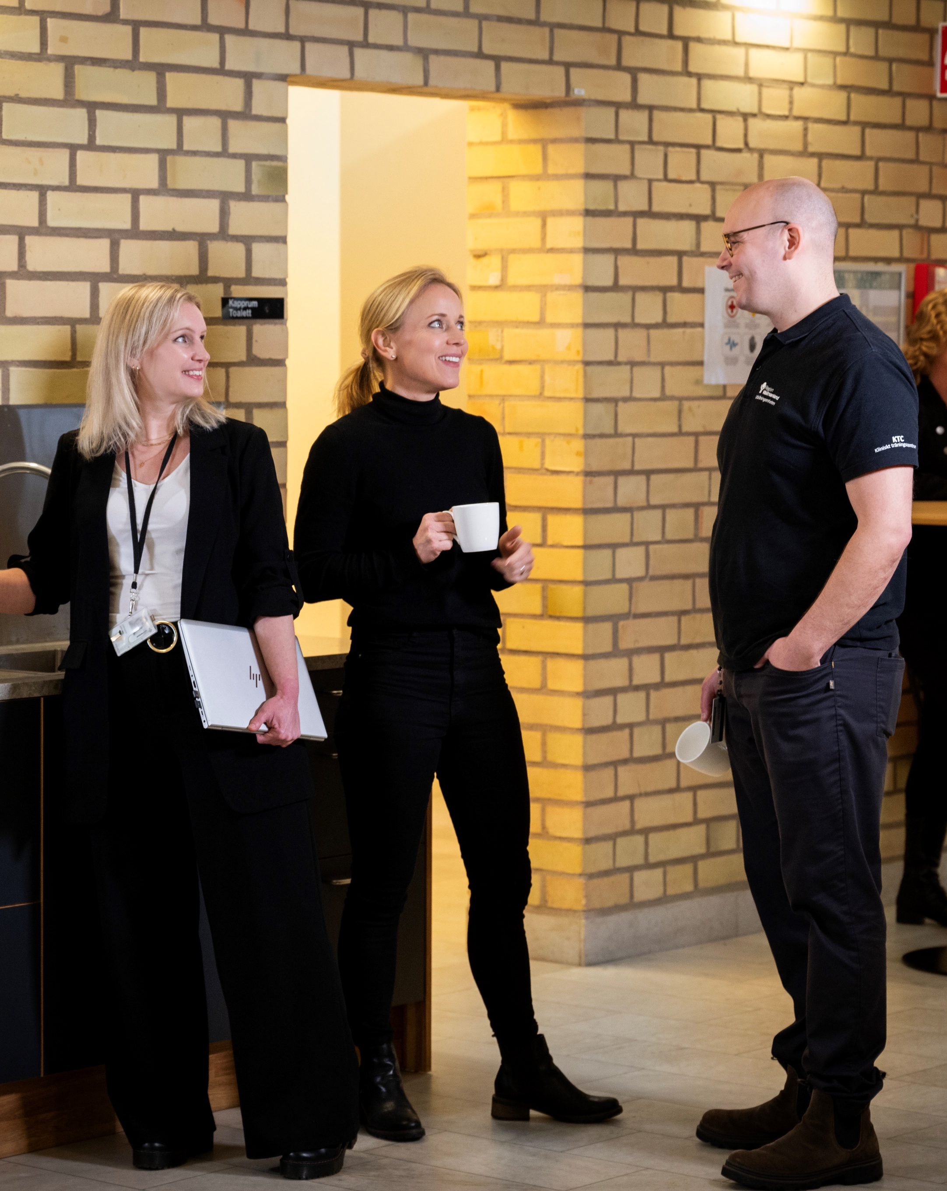
Tiden för sjukfrånvaro 2024 motsvarar:
500 personer
125 barnmorskor, specialistsjuksköterskor, allmän sjuksköterskor och röntgensjuksköterskor
165 undersköterskor, skötare, ambulanssjukvårdare
Om sjukfrånvaron sänks från 7,4 % till 6,0 % = 95 medarbetare åter

Slide 12
Friska organisationer

Slide 13
Vad kännetecknar friska organisationer?
Tydligt ledarskap som prioriterar arbetsmiljö och personalens välbefinnande
Aktivt medarbetarskap och kontinuerlig dialog mellan chef och medarbetare
Arbetsmiljö ses som en del av styrning och planering – inte som ett sidospår
Öppen kommunikation, återkoppling och tillit i hela organisationen
Balans mellan uppdrag, resurser och förväntningar
Fokus på kompetens, lärande och förbättringskultur
Övergripande faktorer som kännetecknar friska organisationer = Friskfaktorer
Ref: Svartengren & Vingård m.fl., 2013 Hälsa och Framtid, Stöllman et al 2025
Notes:
Forskningsprojekt Hälsa och Framtid där man var intresserad av att undersöka vad som skiljde organisationer I offentlig sektor som hade en låg och stabil sjukfrånvaro över tid (friska organisationer) från organisationer som över tid haft hög sjukfrånvaro. I projektet identifierades ett antal faktorer som kännetecknade de friska organisationerna. Dessa handlade om:
Tydligt ledarskap som prioriterar arbetsmiljö och personalens välbefinnande – Ledarskapet handlar I mångt och mycket om att vara närvarande och stödjande. Mycket av det som kännetecknar ett utvecklande ledarskap.
Aktivt medarbetarskap och kontinuerlig dialog mellan chef och medarbetare – Handlar om att skapa delaktighet och att medarbetare får inflytande över arbetet
Arbetsmiljö ses som en del av styrning och planering – inte som ett sidospår. Dvs inte något som stödfunktioner hanterar. Inte heller enbart något som första linjens chefer jobbar med.
Öppen kommunikation, återkoppling och tillit i hela organisationen -
Balans mellan uppdrag, resurser och förväntningar -
Fokus på kompetens, lärande och förbättringskultur -
Dessa faktorer kom att kallas friskfaktorer.
För att få till en förflyttning som innebär att man som organisation arbetar på det sätt som det sätt som de ”friska organisationerna” gör så behöver arbetet implementeras i hela organisationen. Vad som ska göras på de olika nivåerna kan dock innebära lite olika saker. Det viktiga är dock att det finns en tydlig linje/röd tråd från högsta ledningen (politiken/KL) till första linjens chefer och deras medarbetare.

Slide 14
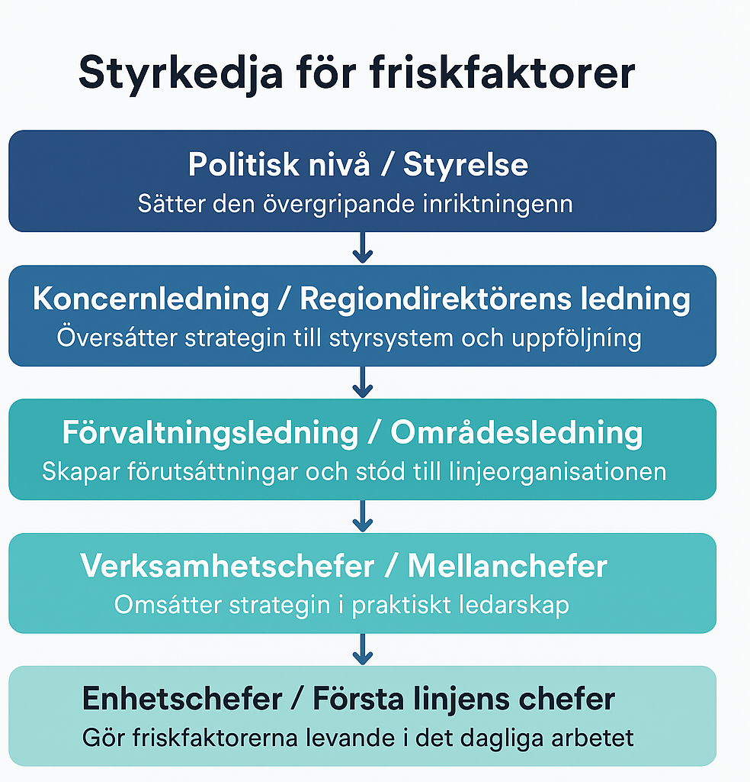
Styrkedja för friskfaktorer
Notes:
Inte bara en enhetschefsfråga utan även en ledningsfråga. Både struktur och kultur – hur skapar vi det?

Slide 15
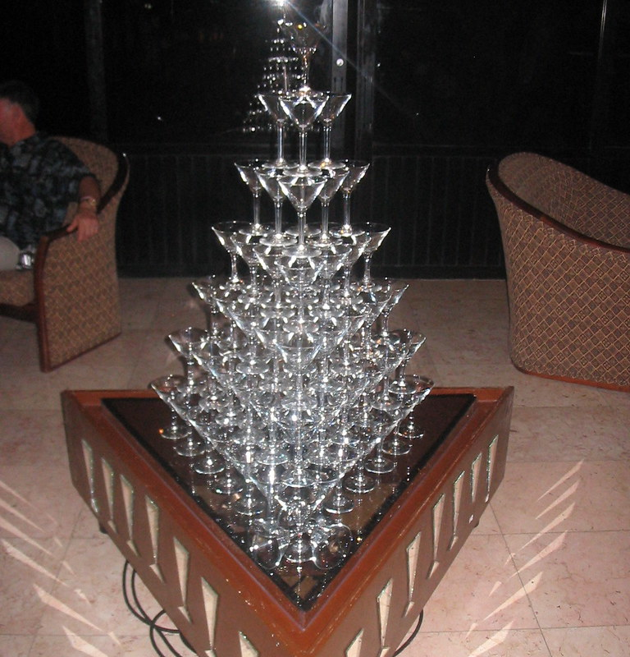
Högsta ledningens roll – nyckel till hållbar förändring
Fastställa den strategiska inriktningen och det långsiktiga värdeskapandet
Styra genom att sätta agendan – Champagnetornet
Utöva kontroll och främja engagemang – de dubbla styrrollerna:
Operationalisera strategin och agera som förebild
Säkerställ fungerade strukturer för arbetsmiljöarbetet och inte enbart personligt intresse
Det här fotot av Okänd författare licensieras enligt CC BY-SA-NC
Ref: Lornudd et al 2021, Stöllman et al 2025, Hasson et al 2014)
Notes:
Viktigt att även den högsta ledningen har ett ägandeskap i frågan. Vad ligger i deras uppdrag?
Fastställa den strategiska inriktningen och långsiktiga värdeskapandet
Långsiktig vision för arbetsmiljöarbetet
Medarbetarnas välbefinnande ses som en viktig förutsättning för att nå organisationens mål
Undvik kortsiktiga åtgärder som ger konsekvenser på arbetsmiljön
Styra genom att sätta agendan – Champagnetornet
Aktiv prioritering av arbetsmiljöfrågor. Ha det som en punkt på dagordningen som lyfts tidigt för att signalera betydelse (inte det som kommer sist om det hinns med). Påverka linjeorganisationens fokus. Det ledningen väljer att betona och följa upp har stor påverkan på dagliga handlingar och prioriteringar. Som ledning har man en beteendestyrande effekt. Det du efterfrågar är vad du får. Om du bara efterfrågar ekonomiska resultat och inte arbetsmiljö så får du bara det förstnämnda. Om du efterfrågar båda så får du fokus på båda.
Utöva kontroll och främja engagemang
Uppföljning av nyckeltal, ställa krav på åtgärder, diskutera avvikelser från förväntade värden på nyckeltal
Skapa ett klimat där man problem kan lyftas som delade problem
Operationalisera strategin och agera som förebilder – Ta fram handlingsplaner baserat på strategiska fokusområden. Ge konkreta signaler på att frågan är viktig och prioriterad. Tex visa engagemang, ge feedback på resultat från arbetsmiljöundersökningar, fråga hur det går med enskilda satsningar etc. Avsätt resurser för arbetsmiljöinsatser.
Säkerställ att det finns fungerade strukturer för arbetsmiljöarbetet och inte enbart bygger på personligt intresse. – Viktigt att skapa tydliga systematiska strukturer som krävs för att arbetet ska lyckas. Undvik att förlita sig på enskilda engagerade individer (local champions). Bygg enkla verktygslådor för att bedriva arbetet – även verktyg för uppföljning och dokumentation. Vertikal uppföljning viktigt! Högsta ledningen behöver stödja linjechefer på alla nivåer i att övervaka och följa upp arbetet hos sina underordnade chefer.

Slide 16
Politisk nivå
”Sätter den övergripande inriktningen”
Fokusområde:
Visa att hälsofrämjande arbetsplatser är en strategisk investering – inte en mjuk fråga.
Aktivitet:
Besluta om mål för ett ”attraktivt och hållbart arbetsliv” i regionplanen.
Säkerställa resurser till långsiktiga satsningar
Efterfråga redovisning av friskfaktorer (inte bara sjukfrånvaro).

Slide 17
Koncernledning
”Översätter strategin till styrsystem och uppföljning”
Fokusområde:
Integrera friskfaktorer i regionens styrkort, strategidokument och kvalitetsmål.
Aktivitet:
Utveckla indikatorer för friskfaktorerna
Säkerställa att organisationen har strategier och strukturer som stödjer implementering av de organisatoriska friskfaktorerna
Koppla friskfaktorer till kompetensförsörjning och verksamhetsutfall
Ge i uppdrag till förvaltningar att analysera sina friskfaktorer i årsredovisningen.

Slide 18
Förvaltningsledning/ områdesledning
”Skapar förutsättningar och stöd till linjeorganisationen”
Fokusområde:
Skapa hållbara förutsättningar för chefer och verksamheter att lyckas med sitt friskfaktorarbete.
Aktivitet:
Säkerställa resurser och tid för arbetsmiljö- och ledarskapsarbete.
Integrera friskfaktorer i verksamhetsplanering och uppföljning.
Etablera tvärfunktionella forum (HR, arbetsmiljö, verksamhet, ekonomi).
Följ upp och stöd verksamhetschefer i deras förbättringsarbete.

Slide 19
Verksamhetsledning
”Översätter strategin i praktiskt ledarskap”
Fokusområde:
Skapa struktur, förutsättningar och uppföljning för hållbart ledarskap och arbetsmiljöarbete.
Aktivitet:
Analysera mönster i sjukfrånvaro, trivsel och resultat mellan enheter.
Sätta mål och följa upp enheternas arbete med friskfaktorer.
Skapa forum för lärande och erfarenhetsutbyte mellan chefer.
Fördela resurser och undanröja hinder för ett hållbart ledarskap.
Efterfråga och synliggöra arbetsmiljöarbete i uppföljningsdialoger.

Slide 20
Enhetschef
”Gör friskfaktorerna levande i det dagliga arbetet”
Fokusområde:
Bygga relationer, delaktighet och lärande i vardagen – leda det konkreta arbetsmiljöarbetet nära teamet.
Exempel aktivitet:
Föra regelbundna dialoger om arbetsmiljö, krav och resurser.
Ge kontinuerlig återkoppling och uppmärksamma framgångar.
Stärka delaktigheten i planering, prioritering och förbättringsarbete.
Identifiera tidiga signaler på obalans i krav/resurser och agera snabbt.
Samverka med skyddsombud och HR kring lokala förbättringar.

Slide 21
En låg och stabil sjukfrånvaro uppnås när ledning visar riktning, mellanchefer skapar struktur och första linjens chefer omsätter friskfaktorerna i vardagen – varje länk i kedjan behövs.
Notes:
För att skapa förutsättningar för de olika ledningsnivåerna att ta sitt ansvar för friskfaktorarbetet behövs:

